Slide 1





Utvärdering av React-EU
3 december

Slide 2




React-EU
  Främjande av krisreparation i samband med pandemin och förberedande av en grön, digital och resilient återhämtning av ekonomin
  Nytt PO i programmet 2014-2020
  2,9 miljarder
  75 % till Arbetsförmedlingen, 25 % lystes ut nationellt
  Tre nationella utlysningar
  Totalt 40 projekt: Kickstart, 21 sysselsättningsprojekt och 18 kompetensutvecklingsprojekt
  Avslutades april/juli 2023
Notes:
Initiativ från EU-kommissionen, föranledde programänring
Två utlysningar för projekt riktade till arbetslösa, kallar regionala sysselsättningsprojekt, en utlysning för redan sysselsatta, kallar regionala kompetensutvecklingsprojekt.

Slide 3
Om utvärderingen
  Resursmässig tyngdpunkt på effektutvärdering
  Relevans, måluppfyllelse och effektivitet
  Påbörjades slutet av 2022
  Delrapport februari 2024
  Slutrapport oktober 2024
Notes:
Upphandlingen, framgick ESF-rådet ville ha en effektutvärdering. Utvärderingsresurserna ffa lagts på effektanalysen, Jonas m stöd av Lars Behrenz
Också undersökt frågor kopplade till relevans, måluppfyllelse och effektivitet.
Effektivitet i begreppets vida bemärkelse. Tittat på projektens kostnadseffektivitet och nyckeltal kopplade till det. ESF-rådet önskade särskilt tittade på hur de som förvaltande myndighet har hanterat initiativet, den övergripande styrningen och riggningen av React.
Från intervjuer m ESF-rådet och ÖK, intresserade av träffbilden.
Delrapport. Tog samtidigt fram en promemoria, om socialfonden som krishanteringsverktyg. Finns som bilaga till React slutrapport.

Slide 4
Flera olika källor och datainsamlingsmetoder
Enkäter
Intervjuer
Dokumentstudier
Statistikkällor
Projektledare
Deltagare
Samarbetspartners
Chefer till deltagare
REACT
Projektledare (alla)
Samarbetspartners (8)
Deltagare (6)
Nyckelpersoner (8)
Utlysningsansvariga (3)
Ansvarig enhetschef för utlysningarna
GD
Samordnare (16)
Ansökningar
Programtexter
Slutrapporter
ÖK-protokoll
Studier om pandemin
Underlag EU-kommissionen om initiativen
ESF-rådet (div nyckeltal för projekten)
Arbetsförmedlingen
(Kickstart)
SCB
(projektrapportering + registerdata)
Notes:
Generellt – låga svarsfrekvenser på deltagarenkäterna, värderas tillsammans med andra källor och använder dem för att förstå det vi ser från övriga källor. Ca 17 % svarsfrekvens på deltagarenkäterna.
Vilka är nyckelpersoner, exempel: Svenskt näringsliv, LO, SKR, Industriarbetsgivarna, olika perspektiv på pandemiinitiativet

Slide 5
Relevansen av krisreparation minskade över tid
  Inriktningen mot krisreparation relevant när intiativet initierades
  Hann försvagas innan projekten kom igång 1,5 år senare
  Kunde inte bidra med krisreparation på det sätt som avsågs initialt
Notes:
ser när vi tittar på bedömningar och prognoser från den tiden, och den osäkerhet som fanns om utvecklingen. Men relevansen hann försvagas innan projekten kom igång. När React-finansierade projekt kom igång, hade arbetslösheten sjunkit tillbaka till vad de var precis innan pandemin bröt ut

Slide 6


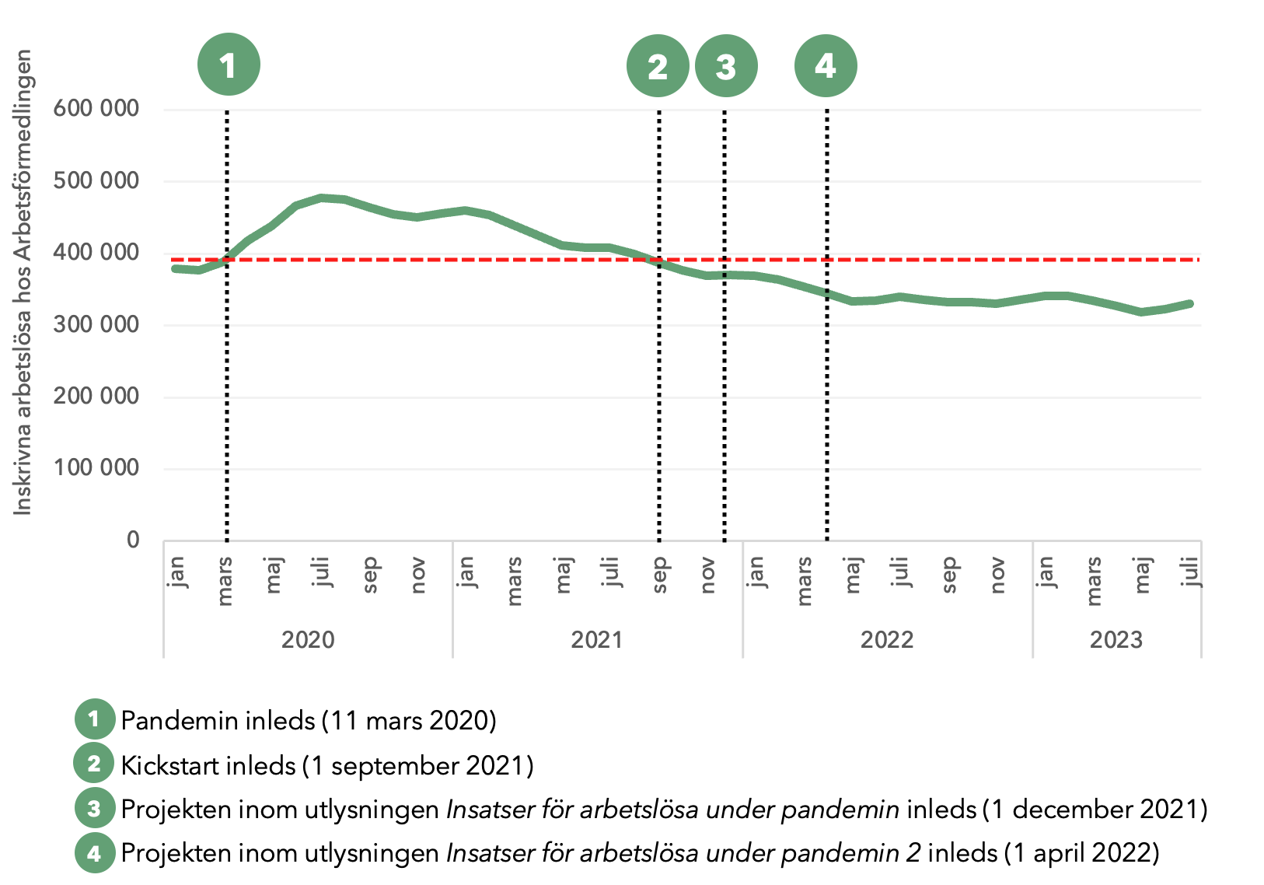
Notes:
Genomförandet försenades av att kommissionen inte godkände första förslaget till programändring. Ville se en starkare koppling till pandemin, så man tydliggjorde målgruppens koppling till pandemin.
Hösten 2021, fanns dock mer än 350 000 inskrivna arbetslösa, från bredare sysselsättningsperspektiv inriktning på stötta arbetslösa till egenförsörjning fortsatt relevant

Slide 7
Överträffade deltagarmålet…
  135 000 deltagare (mål 78 500), tack vare inkluderingen av RoM i Kickstart
  Regionala sysselsättningsprojekten nådde 77 % av planerat deltagarantal
  Regionala kompetensutvecklingsprojekten 86 %
Notes:
Överträffade deltagarmålet som helhet
Kickstart, Arbetsförmedlingens projekt, utgjorde stor del av React, 93 % av samtliga deltagare i React.
Rusta och Matcha den överlägset vanligaste insatsen inom React.

Slide 8
…men träffbilden blev inte optimal
 | Andel i någon av de fem särskilt utsatta sektorerna år 2019
Hela arbetskraften | 27 %
Kickstart | 47%
Regionala sysselsättningsprojekten | 10%
Kompetens-utvecklingsprojekten | 20%
  Skillnader i arbetslöshetsrisker under pandemin
  En del branscher mer drabbade än andra
    Handel
    Transport och magasinering
    Hotell och restaurang
    Uthyrning, fastighetsservice, resetjänster m.m.
    Kultur, nöje och fritid
Notes:
Initiativ för att främja krisreparation i samband med pandemin, därför relevant undersöka vilka individer som nåddes av satsningen.
Träffbilden blev inte optimal, handlar till stor del om de regionala projektens träffbild
Vilka branscher utsatta varierade dock över tid under pandemin, grovhugget, utifrån en underlagsrapport till Coronakommissionen, ”pandemins effekter på svensk ekonomi under 2020”

Slide 9
…men träffbilden blev inte optimal, forts.
  Regionala sysselsättningsprojekten nådde framför allt unga personer med utmaningar att etablera sig på arbetsmarknaden
  Deltagare i regionala kompetensutvecklingsprojekt hade relativt stark ställning på arbetsplatsen
  Träffbilden inte optimal i relation till tematiska målet, för regionala projekten inte heller optimal utifrån ett effektperspektiv
  Kickstart mer blandat
Notes:
Regionala sysselsättningsprojekten, deltagare som även utan pandemi skulle haft utmaningar att etablera sig. Unga personer med låg utbildningsnivå, i stor utsträckning födda i ett utomeuropeiskt land, tre fjärdedelar av deltagarna hade ingen registerbaserad branschtillhörighet 2019, dvs. var kanske inte sysselsatta.
Projekten fick inte den målgrupp de tänkt sig, arbetslösheten gått ned, de inskrivna på AF fördelades till de upphandlade leverantörerna, en tolkning AF gjorde.
Kompetensutvecklingsprojekten nådde i mycket låg utsträckning personer med den svagaste ställningen på en arbetsplats, personer med visstids- eller deltidsanställningar, relativt hög andel hade hög utbildningsnivå, i medelåldern, heltidsarbetande, tillsvidareanställda.
Träffbilden påverkar möjligheten att åstadkomma mätbara effekter vad gäller arbetslöshet, löneutveckling osv under mätperioden

Slide 10
Två av tre långsiktiga resultatmål uppnåddes
 | Målvärde | Utfall totalt | Kickstart | Regionala sysselsätt-ningsprojekt | Kompetens-utvecklings-projekt
Deltagare i sysselsättning, inklusive egenföretagande, 6 månader efter avslutad åtgärd | 25 % | 31% | 31% | 16% | -
Deltagare i utbildning 6 månader efter avslutat projektdeltagande | 9 % | 8% | 8% | 15% | -
Deltagare med förbättrad arbetsmarknads-situation, 6 månader efter avslutad åtgärd | 39 % | 53% | - | - | 53%
Notes:
Särskilda förutsättningar för tolkning av Kickstartdeltagarnas resultat. Projektdeltagandet ofta avslutats i samband med att man skrivs ut, vilket i stor utsträckning sammanfaller med att man fått jobb eller börjat studera

Slide 11
Tematiska målet uppfylldes i vissa delar
  Bidraget till krisreparation blev inte särskilt starkt pga. behovet av krisreparation i sig hann förändras
  Innebar i praktiken ingen resursförstärkning till AF, finansierade en redan planerad ambitionshöjning
  30 % av Reacts totala budget koppling till insatser för gröna och digitala kompetenser
  Resilient återhämtning inget som operationaliserades eller styrdes mot
Notes:
Bidrag dock till trygghet i en osäker tid för AF, hade kunnat användas som förstärkning om arbetslösheten bitit sig fast på höga nivåer
EU:s ambitionsnivå var 25 %. Endast AF som fick krav på sig att verka för den här målsättningen. Givet det stora samhällsbehovet skulle man kunna anse att målsättningen var lågt ställd, bedömer dock rimlig.
React bidragit med positiv oväntad effekt av den gröna och digitala inriktningen, skapade utrymme för AF att prioritera/intensifiera ett sedan tidigare planerat arbete med att utveckla en metod för definition av gröna och digitala kompetenser som går att knyta till insatser inom AF. Givande för det fortsatta arbetet med kompetensförsörjning och gröna och digitala omställningen.
Delen om resilient återhämtning, har inte definierats, inte styrts mot det, inte satts upp några resultatmål eller indikatorer

Slide 12
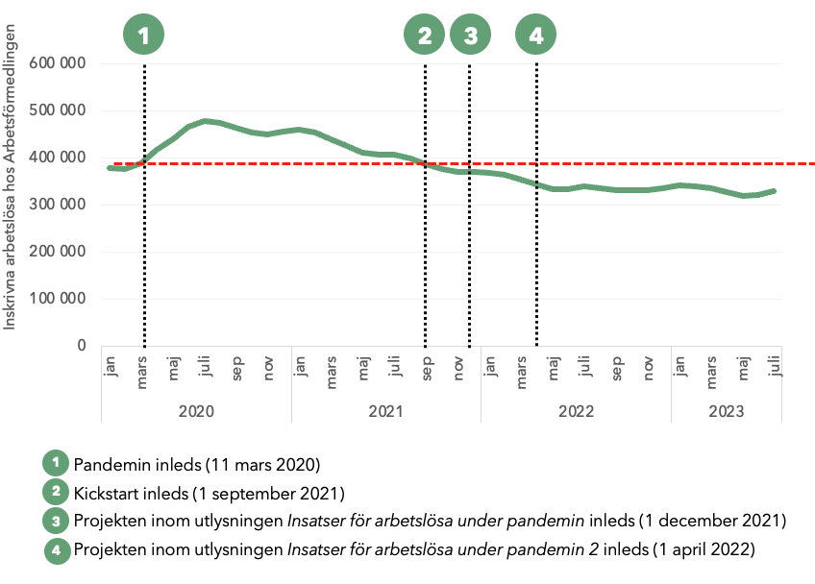
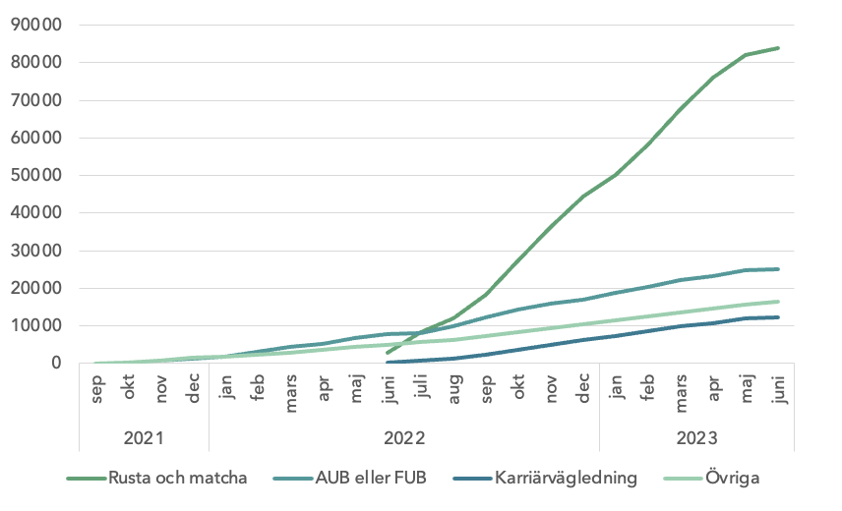
Förutsättningar för effektmätning
Antal inskrivna arbetslösa hos AF
Antal deltagare i Kickstart (ackumulerat)

Slide 13
Tre projekttyper = tre separata effektmätningar
Utfall
Insatser
Målgrupp
Bakgrund / syfte
+ Omvärldsfaktorer

Slide 14
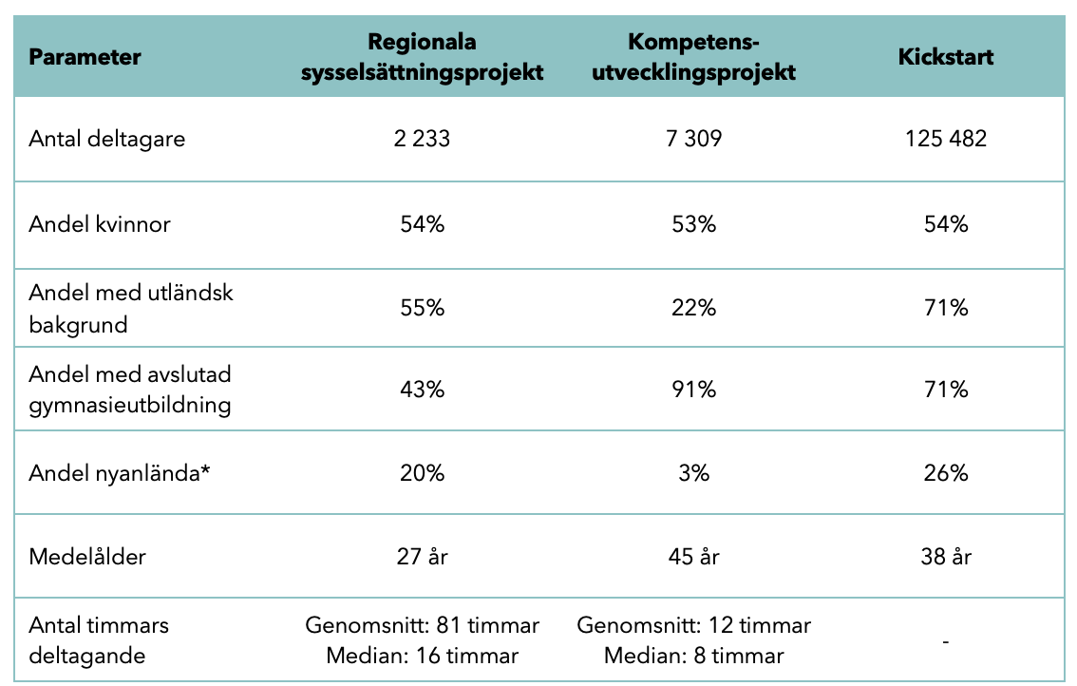
Varierande målgrupper

Slide 15
Varierande målgrupper

Slide 16
Varierande målgrupper

Slide 17
Varierande målgrupper

Slide 18
Antal timmars deltagande (median)
Stor spridning

Slide 19
Kontrafaktisk analys - metodansats
  Metodansats:
  Deltagare matchas mot en kontrollgrupp bestående av individer med liknande egenskaper.
  Utvecklingen för deltagare och kontrollgrupp följs över tid, och eventuella skillnader kan härledas till projektdeltagandet (”behandlingen”)
Behandling
Interventions-
effekt

Slide 20
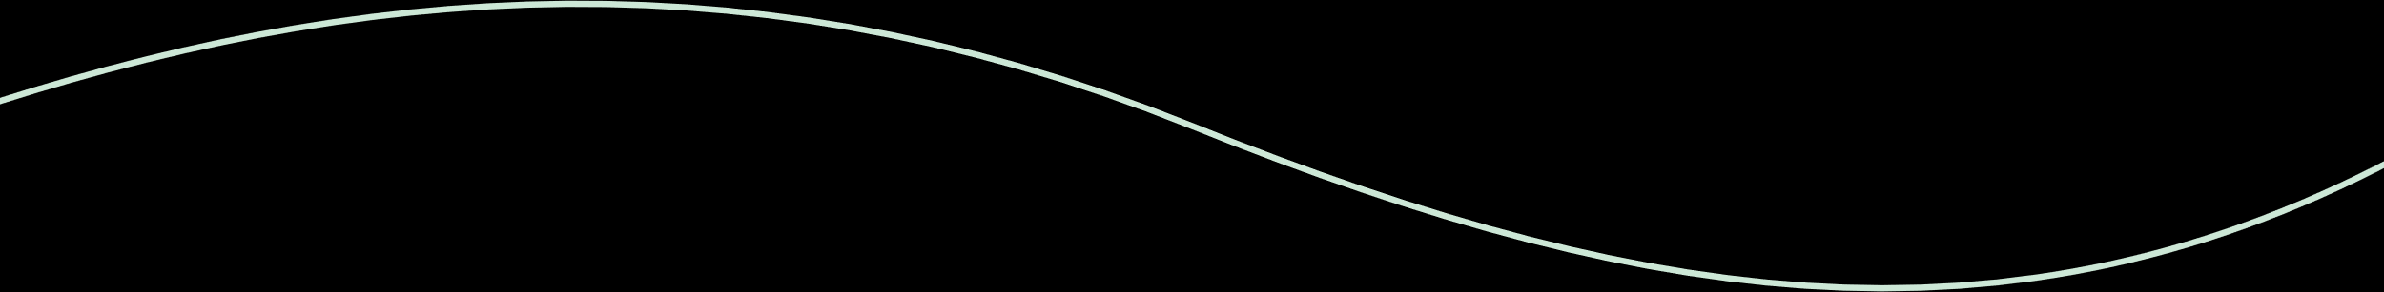
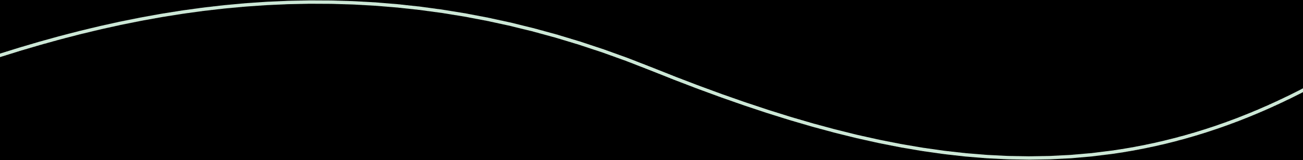

Kort period mellan deltagande och uppföljning (gäller främst regionala projekt)
  Regionala projekt avslutades april 2023.
  Tillgänglig registerdata sträcker sig till december 2023.
  ”Lagg” i exempelvis lönerevisioner eller tidpunkt för studiestart påverkar i vilken utsträckning effekter kan identifieras.
  Faktorer såsom livsinkomster eller minskad risk för långtidsarbetslöshet ej möjligt att följa upp.

Slide 21
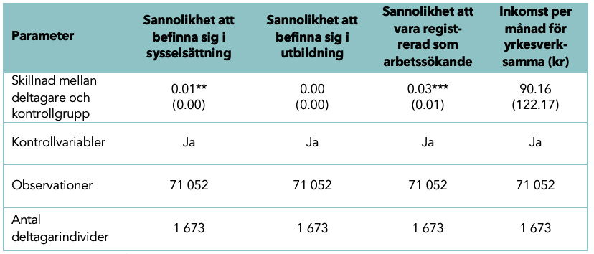
Resultat - sysselsättningsprojekt
En procents högre sannolikhet att befinna sig i sysselsättning.
Tre procents högre sannolikhet att vara registrerad som arbetslös.

Slide 22
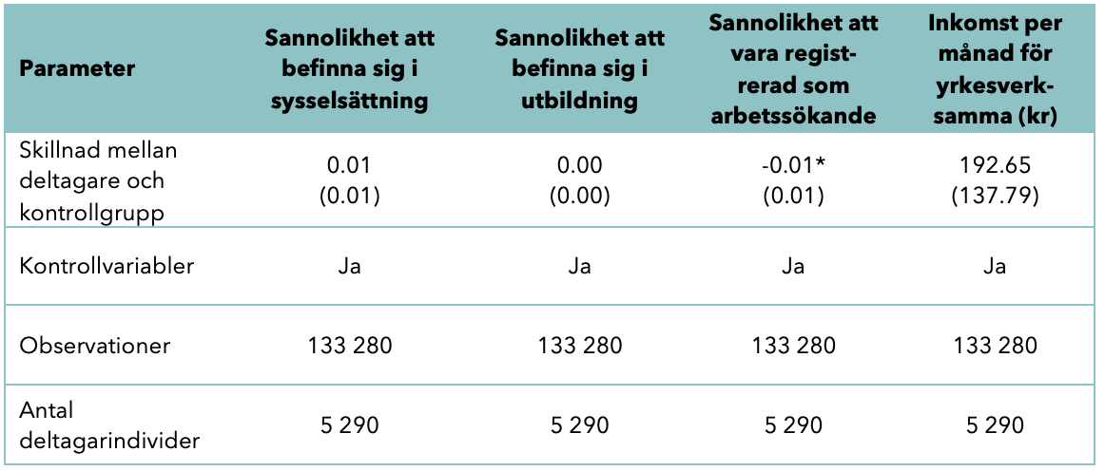
Resultat – kompetensutvecklingsprojekt
Inga mätbara effekter, endast tendenser till små förflyttningar.

Slide 23
Kickstart
  Inom Kickstart har finansiering gått till Arbetsförmedlingens ordinarie verksamhet.
  Både behandlingsgrupp och kontrollgrupp är inskriven hos Arbetsförmedlingen.
  Det som skiljer deltagare i Kickstart från andra inskrivna hos Arbetsförmedlingen är finansieringskällan - har EU eller den svenska staten finansierat insatsen?
  Vi mäter effekter av finansieringskällan snarare än en intervention som individen annars inte skulle tagit del av.

Slide 24
Kickstart
Brytdatum för pandemi
Kickstart inleds
Delanalys 1: Effekter på verksamhetsnivå
Urval:
Samtliga individer som blivit arbetslösa precis innan respektive precis efter brytdatumet för pandemistart - oavsett om man faktiskt deltagit i en React-finansierad insats eller ej.
Delanalys 2: Effekter på individnivå
Urval:
Individer som deltagit i en React-finansierad insats och som matchats mot en kontrollgrupp vid tidpunkt för deltagande (någon tidpunkt efter september 2021).

Slide 25
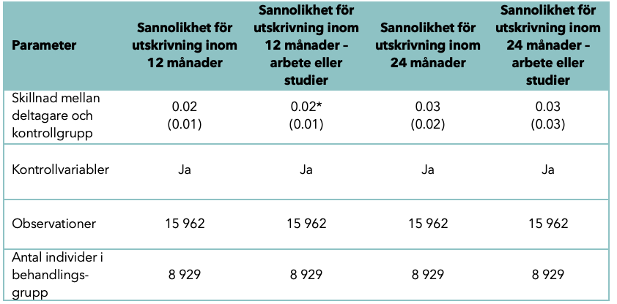
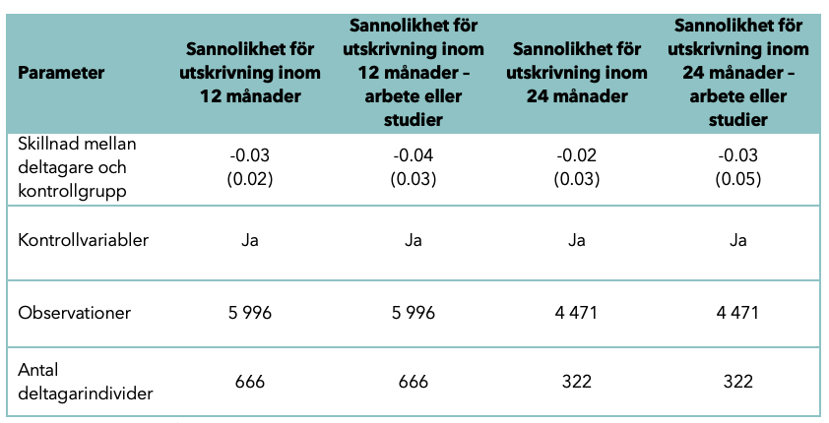
Resultat - Kickstart
Delanalys 1 (verksamhetsnivå)
Delanalys 2 (individnivå)

Slide 26
Sammanfattning
  Vissa identifierade effekter för individer som deltagit i regionala sysselsättningsprojekt.
  -> Viss ökning i sysselsättning samt registrerad arbetslöshet.
  Inga identifierade effekter för individer som deltagit i kompetensutvecklingsprojekt.
  Inga konkreta slutsatser om effekter på individnivå inom Kickstart.
  -> Inga tecken på negativa effekter, inlåsningseffekter, etc.

Slide 27
Hur resultaten av effektanalysen kan förstås
  Resultaten är väntade givet förutsättningar och kontext
  Kickstart – EU-mervärde, inte fått en annan ”behandling” än andra inskrivna på AF
  Regionala sysselsättningsprojekten – deltagare närmat sig men hade behövt mer för att nå anställning
  Regionala kompetensutvecklingsprojekten – kombination av träffbild och omfattning
Notes:
Övergripande – inte förvånande resultat, om man tänker på vad vi har mätt effekten av och utfallsmåtten – sysselsättning, arbetslöshet, lön. Många olika faktorer bidrar till effektbilden.
Kickstart – en effektanalys av finansieringskällan, utförare har inte haft information om finansieringskälla, handläggare har använt sitt vanliga bedömningsstöd för vilken insats man bör få. I vilken utsträckning Kickstart bidragit till de utfall vi kan se för deltagarna i termer av övergång till arbete, blir till stor del en fråga om Rusta och matcha är en ändamålsenlig insats som genomförts med hög kvalitet.
Regionala sysselsättningsprojekten – många sammanfallande faktorer. Projekt fått kort tid på sig, samtidigt utgjordes deltagarna till stor del av personer med utmaningar att etablera sig på arbetsmarknaden, tagit del av motsvarande två veckors stöd, medianen är bara motsvarande två dagar. Enkäter till deltagare indikerar att deltagare är nöjda, och ser man till vad projekten jobbat med och hur de jobbat, individanpassat stöd med en palett av olika aktiviteter och stöd, motiverande, hjälpt deltagare att komma närmre men inte tillräckligt för att det ska ge utslag i en sån här effektanalys. Hade behövt mer tid.
Regionala kompetensutvecklingsprojekten – även här manga sammanfallande faktorer som bidrar till att vi inte kan se effekter i termer av lön, sysselsättning eller arbetslöshet. Projekten har inte jobbat med de personer på arbetsplatser som har den statistiskt sett svagaste ställningen, deltids- visstidsanställda, och majoriteten inte jobbat I branscher eller sektorer som blivit hårdast drabbade av pandemins arbetsmarknadsmässiga konsekvenser, vilket gör att potentialen för effekter inte är så stor, särskilt inte I combination med att deltagarna inte tagit del av så omfattande kompetensutveckling – i genomsnitt en och en halv dag, median en arbetsdags kompetensutveckling. Hårdraget, iom kontrollgruppen samma egenskaper – t,ex. också heltidsanställd, medelålder, inom bransch/sektor som inte drabbats så hårt, blir den kompetnsutveckling man tagit del av inte den game changer hade kunnat bli om man jämfört två personer med mkt svagare ställning där endast en fått ta del av kompetensutveckling.
Men, vi kan konstatera att för de som deltagit, bade arbetsgivare och arbetstagare, så har kompetensutvecklingen varit relevant för nuvarande krav, behov eller framtida. De flesta deltagare är nöjda med kompetensutvecklingsinsatserna och manga har användning för det de fått med sig i sitt dagliga arbete. Men alltså inte fått den träffbild behövt ha för att kunna se den typ av effecter vi mätt.

Slide 28
(Kostnads)effektivitet
  Jämförelse med historiska PO1- och PO2-projekt, uppvisar de regionala projekten goda kortsiktiga utfall vad gäller arbetsmarknadsstatus efter projektavslut
  Dock har de regionala projekten varit relativt kostnadsdrivande jämfört med historiska socialfondsprojekt
  Kickstart svårt räkna på – redovisar inte deltagandets faktiska omfattning
  Hög kostnad i relation till uppnådda (kvantitativt mätbara) effekter
Notes:
Sammantaget ser vi att de regionala projekten har arbetat väl utifrån förutsättningarna med kort projekttid, mycket som ska hinnas med. Men stora bilden, vana projektägare som ofta utgått från redan utvecklade arbetssätt vilket gynnat effektiviteten. Kostnadseffektiviteten verkar dock ha blivit lägre än “vanliga” socialfondsprojekt, mkt för svårigheter att rekrytera deltagare givet målgruppsavgränsningen och ekonomin vände, och att man från ESF inte minskade projektens budgetar då, då man tänkte att sysselsättningsprojekten visade sig få en målgrupp med större behov än vad man sett framför sig och det saknades konkurrens om medlen.

Slide 29
Utformningen och genomförandet
  Den breda utformningen av React var välavvägd men socialfondens utformning begränsande
  Allokeringen av medel var övergripande effektiv, tilldelningen av medel till regionala projekt hämmade dock effektiviteten
  ESF-rådet har hanterat sitt manöverutrymme väl i genomförandet av React givet förutsättningarna
    Byggde vidare på arbetssätt från Varselutlysningen, nationella utlysningar, tvärorganisatoriska arbetsgrupper för utlysning och beredning, flexibelt förhållningssätt till projekten
    Graden av styrning mot tematiska målet rimlig givet målkonflikter och praktiska förutsättningar
    Flera värden att styra mot samtidigt som ibland krockade med varandra: skyndsamhet, få ut alla medel, tematiska mål, förbättrade arbetsmarknadsläget
Notes:
Försökte hålla utformningen så bred som möjligt, både programmet och utlysningarna, inte styra in mot specifika branscher, utan ville få ut pengarna snabbt för att de skulle göra nytta. Utformningen av gamla socialfondsprogrammet begränsade dock möjligheten att agera effektivt i en krissituation, processen kring programändringarna gjorde att det ändå drog ut på tiden.
Hade inte varit möjligt att få ut medel i den här storleksordningen utan att gå via AF. De regionala projekten, även om välgenomförda i sig av erfarna projektägare, hämmade. De regionala projekten fick svårt att uppnå kostnadseffektivitet på grund av den snäva målgruppsavgränsningen och den korta projekttiden, vilket förstärktes allt eftersom arbetsmarknadsläget ljusnade. Iom att AF ”tog” målgruppen i stor utsträckning, kvar blev de som stod långt ifrån.
Tillmötesgående för att få projekten att fungera
Vi uppfattar att graden av styrning mot det tematiska målet rimlig givet de målkonflikter man ställdes inför och knepiga praktiska förutsättningar. ESF-rådet hade flera värden att styra mot samtidigt som ibland krockade med varandra: krav på skyndsamhet, vikten av att få ut alla medel, rättssäkerhet, att förhålla sig till det förbättrade arbetsmarknadsläget men fortfarande krav på att styra mot mål formulerade i ett pandemiscenario, är det okej att styra mot att arbetslösa över huvud taget ska komma ut i sysselsättning eller hårdare försöka säkerställa stark koppling till pandemins konsekvenser och bidrag till den gröna och digitala omställningen.

